Slide 1

INFORME DE RENDICION DE CUENTAS DEL CONSEJO CANTONAL PARA LA PROTECCION INTEGRAL DE DERECHOS DE ECHEANDIA
PERIODO FISCAL AÑO 2025

Slide 2
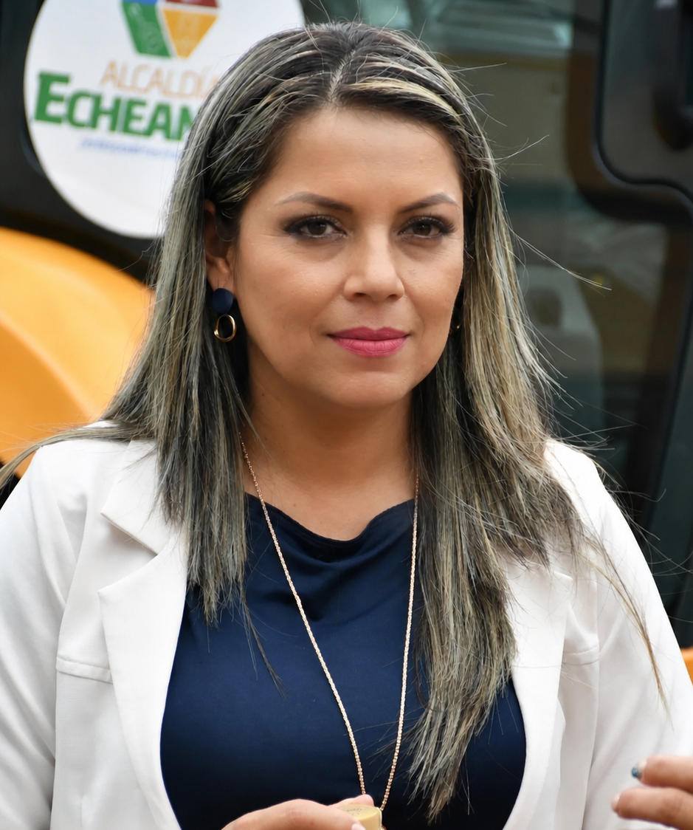
Mgtr. Jhuleth Naranjo Illanes
PRESIDENTA (E) DEL CCPID-E
ADMINISTRACION 2023-2027

Slide 3
MISION
Garantizar los Derechos de los Grupos de atención prioritaria del Cantón Echeandia mediante la formulación, transversalización, observancia, seguimiento y evaluación de las políticas públicas municipales con enfoque de género, étnica, generacional, intercultural, discapacidad y movilidad humana, en el marco de la participación de los titulares de derechos para la coordinación y articulación interinstitucional

Slide 4
VISION
Ser la instancia que brinda un servicio de protección, transversalización y restitución de derechos de los grupos más vulnerables del Cantón Echeandia, de una manera oportuna y eficaz, siendo un organismo que promueve los principios de igualdad y la no discriminación durante el ejercicio de sus funciones.

Slide 5

QUIENES SOMOS
El Consejo Cantonal para la Protección Integral de Derechos de Echeandia, es un organismo colegiado a nivel cantonal está constituido paritariamente por Representantes del Estado y la Sociedad Civil, su función es garantizar el pleno ejercicio de los derechos de los grupos de atención prioritaria en el marco de los 5 enfoques: Igualdad Intergeneracional, Genero, Discapacidad, Pueblos y Nacionalidades, y Movilidad Humana.

Slide 6





RESOLUCION Nº CPCCS-PLE-SG-004-O-2026-0030

Slide 7
Fases del proceso de Rendición de Cuentas
RESOLUCIÓN No. CPCCS-PLE-SG-004-O-2026-0030
Fase | Tiempo de ejecución
1. Planificación y facilitación del proceso desde la Asamblea Local Ciudadana | Febrero – Marzo 2026
2. Elaboración del Informe de Rendición de Cuentas | Abril 2026
3.Deliberación pública y evaluación ciudadana | Mayo 2026
4. Incorporación de la Opinión Ciudadana, retroalimentación y seguimiento | Junio 2026

Slide 8

PRINCIPALES ACTIVIDADES REALIZADAS POR EL
CONSEJO CANTONAL PARA LA PROTECCION INTEGRAL
DE DERECHOS DE ECHEANDIA

Slide 9
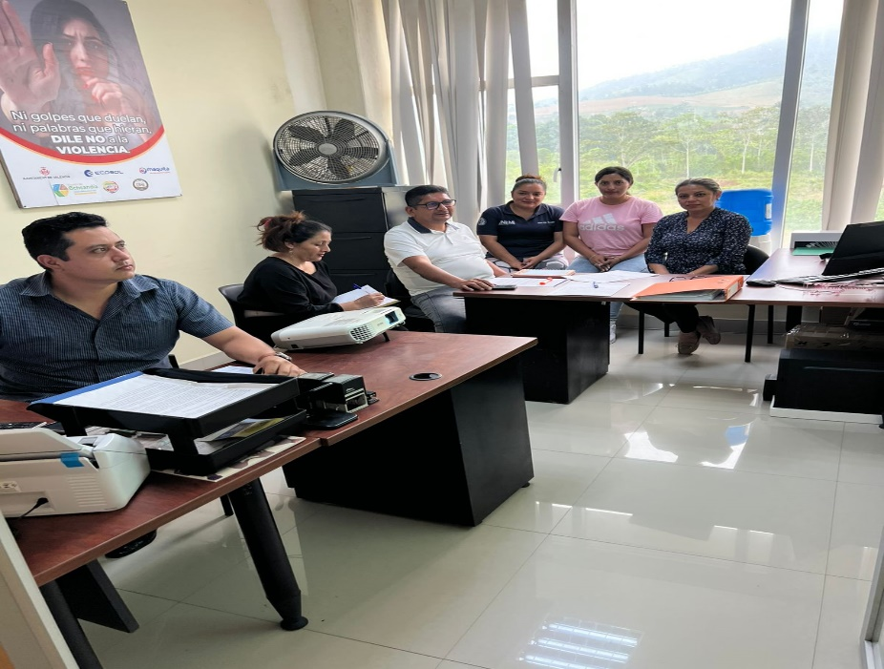
Fecha: Enero/2025
Se cumplió con el Plan Operativo Anual (POA) 2025 y se entregó la documentación necesaria para que el área financiera registre en el sistema el Plan Anual de Contratación (PAC) correspondiente al año 2025

Slide 10
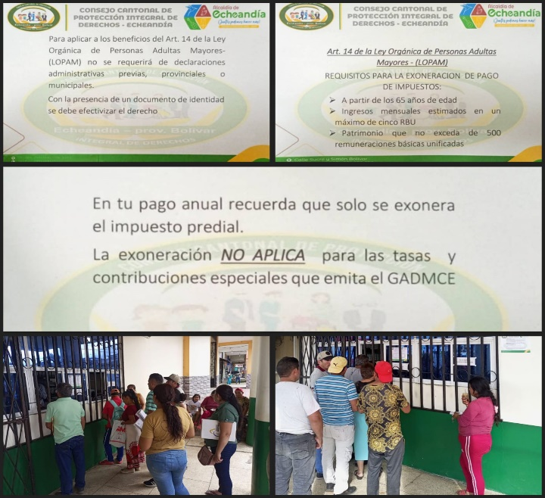
Fecha: Enero / 2025
El CCPID-E, en cumplimiento de sus atribuciones y competencias establecidas en el COOTAD, informó a la ciudadanía sobre la exoneración de impuestos para las personas adultas mayores, conforme a lo dispuesto en la Ley Orgánica de las Personas Adultas Mayores

Slide 11
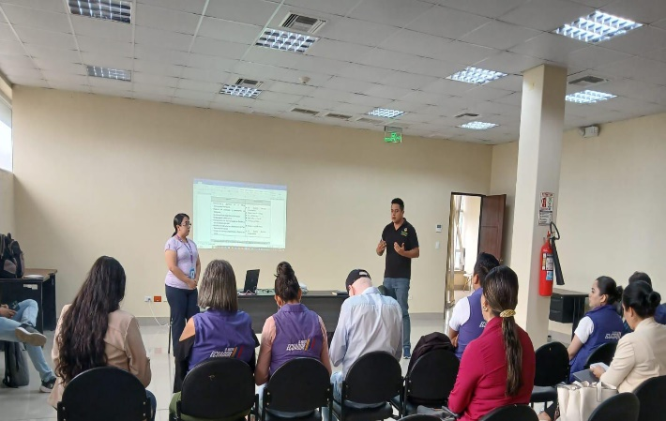
Fecha: Febrero/2025
El CCPID-E mediante la Articulación Interinstitucional con el Ministerio de Salud y entre otras Instituciones del Cantón, se conformo la mesa intersectorial parroquial de Echeandía.

Slide 12
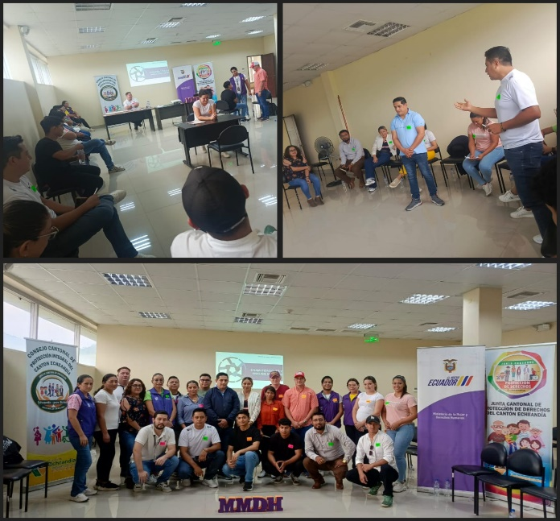
Fecha: Febrero/2025
El CCPID-E en conjunto con el Ministerio de la Mujer y Derechos Humanos, GADMCE, Fiscalía, Jefatura Política, Ministerio de Educación, Junta Cantonal, IPASB y entre otras instituciones mas, realizamos el taller denominado “Autocuidado y Rutas de Atención”

Slide 13
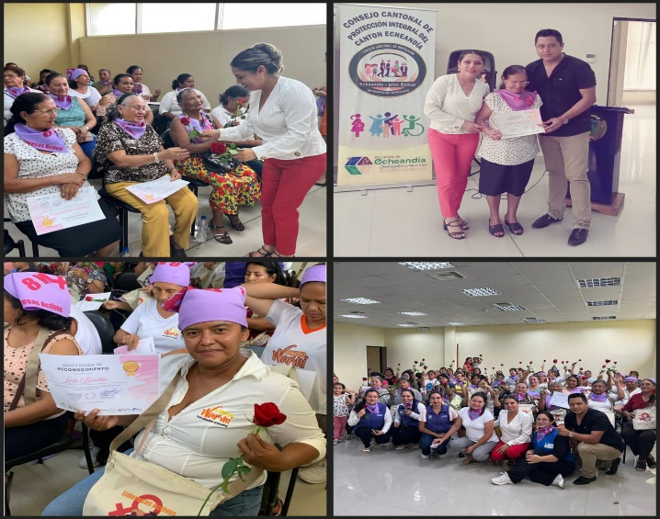
Fecha: Marzo/2025
Como CCPID-E, realizamos el evento por el Día Internacional de la Mujer el 8 de marzo, con el apoyo de varias instituciones que conforman la Red de Protección de Derechos de Echeandía. Durante esta actividad se reconoció el trabajo y liderazgo de mujeres activas del cantón, reafirmando además nuestro compromiso con la igualdad y los derechos de las mujeres.

Slide 14
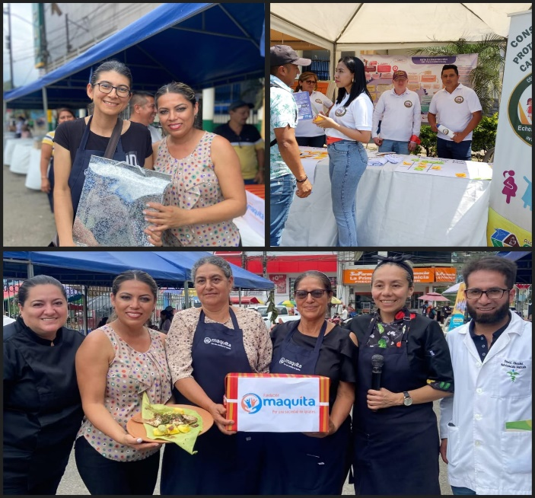
Fecha: Marzo/2025
El Consejo Cantonal para la Protección Integral de Derechos de Echeandía en coordinación con el GADMCE, Fundación Maquita , Ministerio de Salud, Choco Warmi, Junta Cantonal, realizamos la Feria de Alimentos Saludables con la Gastronomía Local de mujeres emprendedoras de nuestro Cantón Echeandía

Slide 15
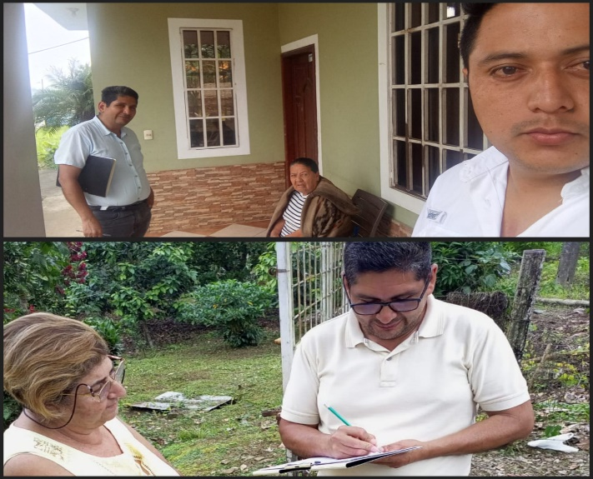
Fecha: abril/2025
En cumplimiento de nuestras atribuciones y competencias, el Consejo Cantonal para la Protección Integral de Derechos de Echeandía, en coordinación con el Consejo Nacional para la Igualdad Intergeneracional, realizó un proceso de observancia sobre los servicios de salud que reciben las personas adultas mayores en el IESS.

Slide 16
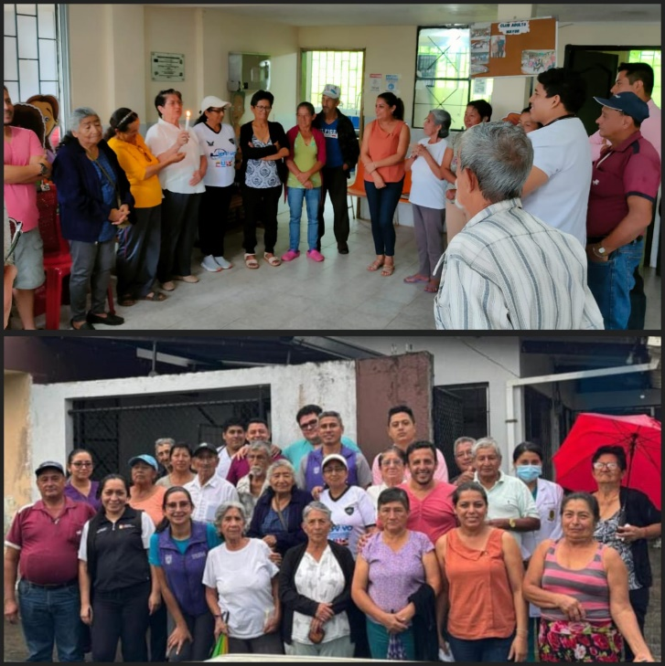
Fecha: abril/2025
El CCPID-E en coordinacion con el Centro de Salud de Camaron, realizamos el taller denominado “ Envejeciendo con amor y cuidado” dirigido a los Señores Adultos Mayores del Recinto Camaron

Slide 17
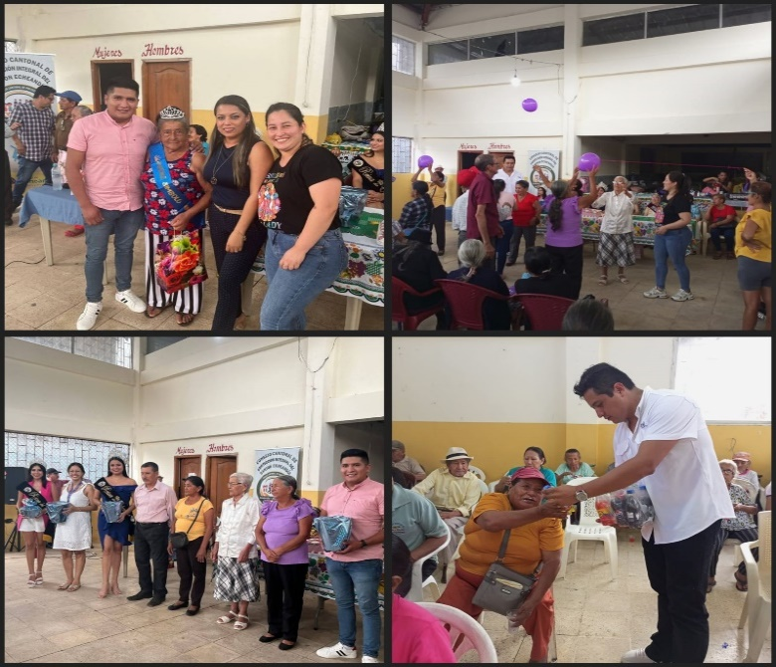
Fecha: mayo/2025
El Consejo Cantonal, junto a varias instituciones, celebró el Día de la Madre con nuestras adultas mayores, reconociendo con cariño y respeto a mujeres sabias que han fortalecido nuestras familias y comunidades

Slide 18
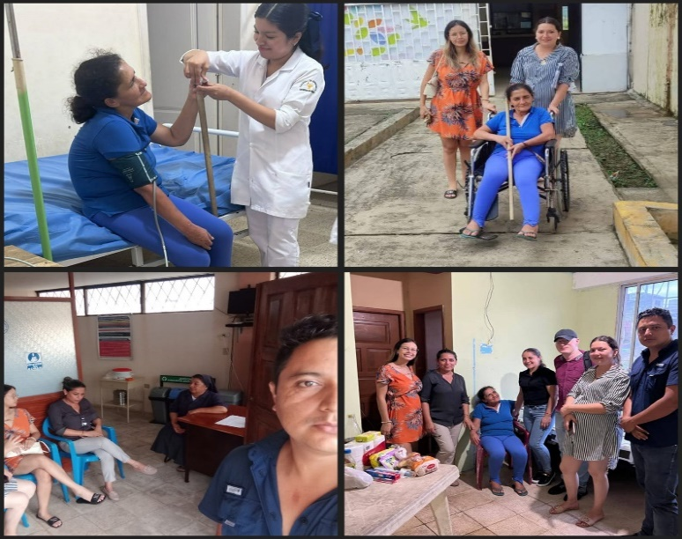
Fecha: mayo/2025
El CCPID-E, en coordinación con el GADMCE, Jefatura Política, Ministerio de Salud Publica y Junta Cantonal, se logro hacer la reinserción familiar de la señora Ester Meléndez por un presunto caso de abandono familiar.

Slide 19
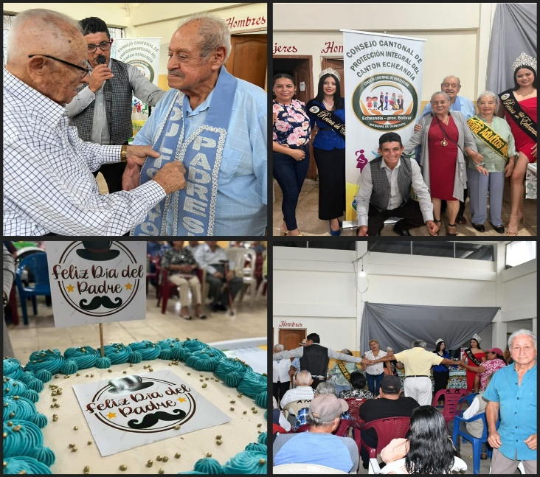
Fecha: junio/2025
El CCPID-E, junto a la Asociación de Adultos Mayores del cantón Echeandía, celebró el Día Internacional del Padre con un emotivo evento lleno de música, alegría y cariño para nuestros queridos padres de la tercera edad

Slide 20
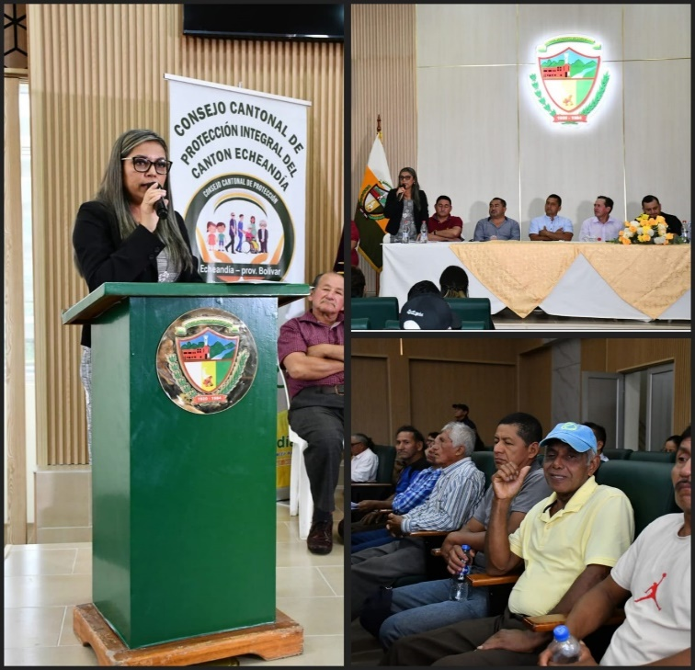
Fecha: junio/2025
El CCPID-E presento su rendición de cuenta correspondiente al periodo fiscal año 2024, durante el informe se dieron a conocer las principales acciones, gestiones y avances realizadas a favor de la protección de los derechos de los grupos de atención prioritaria del Cantón Echeandía

Slide 21
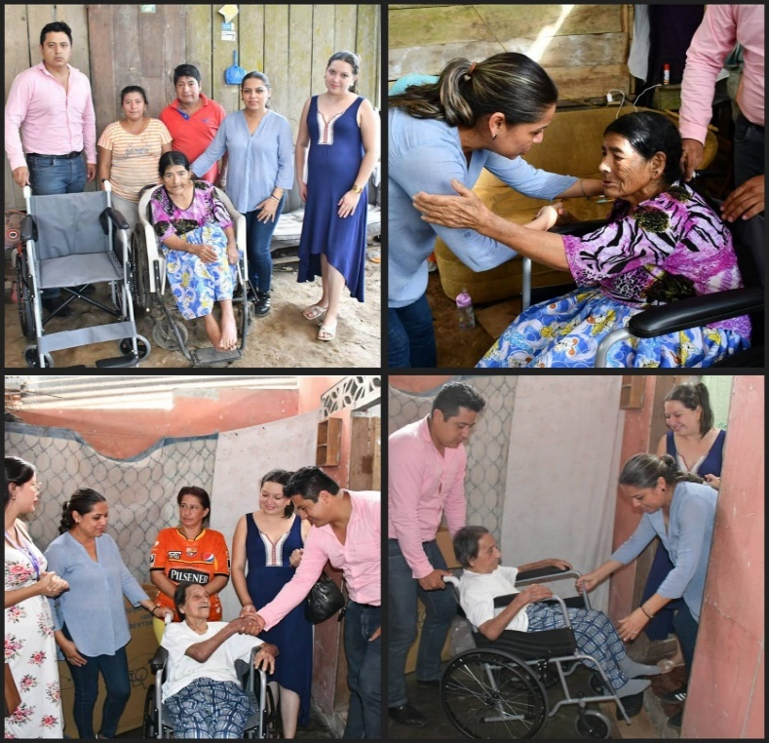
Fecha: julio/2025
El Consejo Cantonal para la Protección Integral de Derechos de Echeandía, mediante gestiones interinstitucionales, realizó la entrega de sillas de ruedas a personas en situación de vulnerabilidad, reafirmando su compromiso con la inclusión y el bienestar social

Slide 22
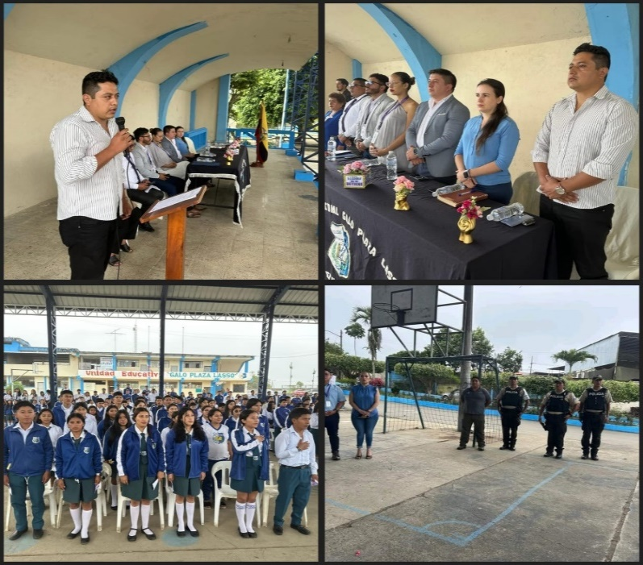
Fecha: julio/2025
El Consejo Cantonal para la Protección Integral de Derechos de Echeandia, a través de la Gobernación de Bolívar, Jefatura Politica, Policia Nacional, GADMCE, y el Distrito de Educación, realizamos talleres de Prevención del Consumo de Drogas y Alcohol en la Unidad Educativa Galo Plaza Lasso

Slide 23
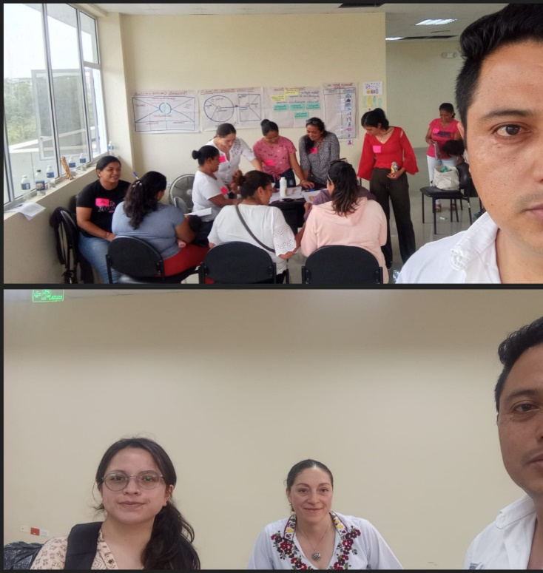
Fecha: agosto/2025
El CCPID-E, en conjunto con Fundación Maquita, desarrolló talleres para mujeres emprendedoras en su fase 2, fortaleciendo conocimientos sobre autonomía económica, canales de venta, producción y promoción de productos locales del cantón Echeandía.

Slide 24
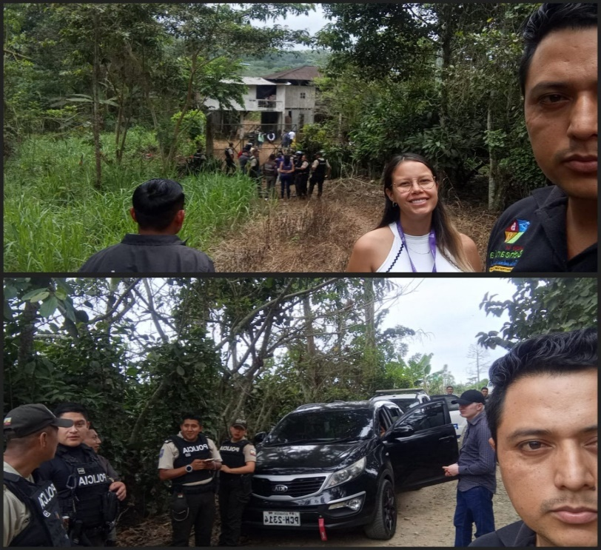
Fecha: agosto/2025
Como CCPID-E participamos en un operativo interinstitucional realizado junto a DINAPEN, Policía Nacional, Jefatura Política, Junta Cantonal y Ministerio de Salud, para atender un presunto caso de vulneración de derechos y brindar protección a personas en situación de vulnerabilidad

Slide 25
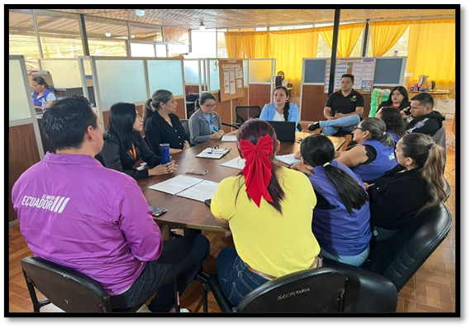
Fecha: septiembre/2025
Se participó en una Mesa Intersectorial para atender un presunto caso de violencia basada en género en perjuicio de una adolescente, articulando acciones de protección, atención médica, psicológica y acompañamiento interinstitucional para la restitución de sus derechos.

Slide 26
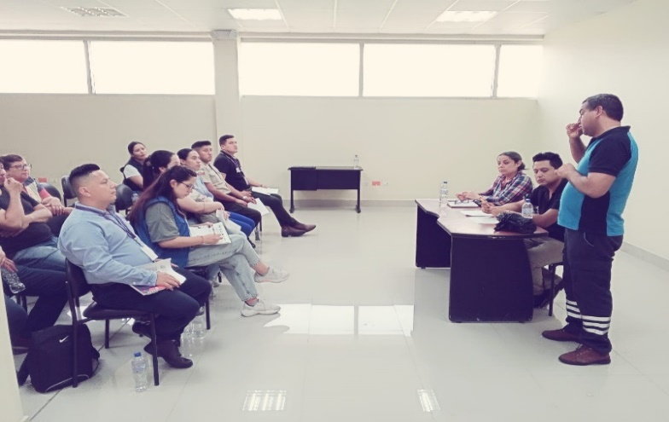
Fecha: septiembre/2025
En articulación con las instituciones que conforman la Red de Protección de Derechos, se ejecutó una acción social a favor del señor Luis Cordobes, persona en situación de vulnerabilidad que padece una enfermedad visual autoinmune que afecta gravemente su visión, reafirmando el compromiso de apoyo y atención integral.

Slide 27
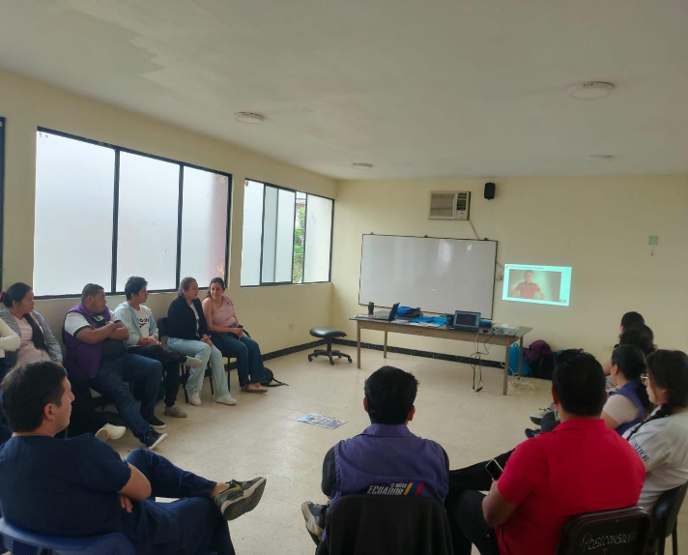
Fecha: octubre/2025
El CCPID-E, junto a la Secretaría de Derechos Humanos y el Ministerio de Salud de Echeandía, desarrolló el taller “Roles y Estereotipos de Género”, promoviendo la prevención del embarazo adolescente, los derechos sexuales y reproductivos, y la revisión de normativas locales para evitar sesgos discriminatorios.

Slide 28
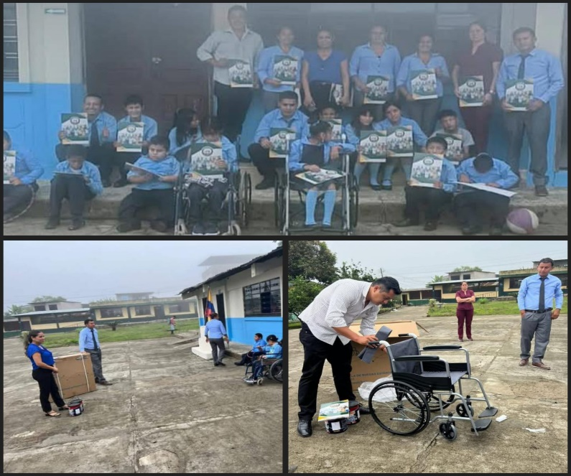
Fecha: octubre/2025
Mediante gestión interinstitucional, el Consejo Cantonal para la Protección Integral de Derechos de Echeandía realizó la entrega de una silla de ruedas a la escuelita “Rosa Elena Velastegui”, reafirmando su compromiso con la inclusión y el apoyo a las personas con discapacidad.

Slide 29
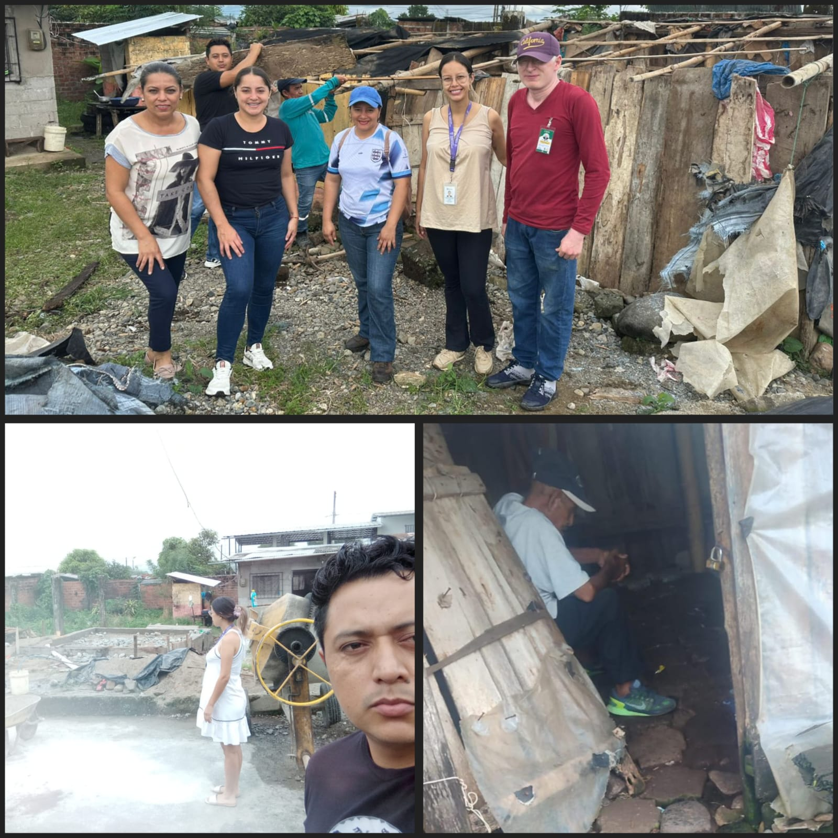
Fecha: Noviembre/2025
El CCPID-E junto a Jefatura Política, el Gad Municipal, MSP, y la Red de Protección de Derechos de Echeandia, ejecuto una minga institucional, mediante la cual se construyo un dormitorio de concreto para el señor Asencio, Adulto Mayor en situación de vulnerabilidad.

Slide 30
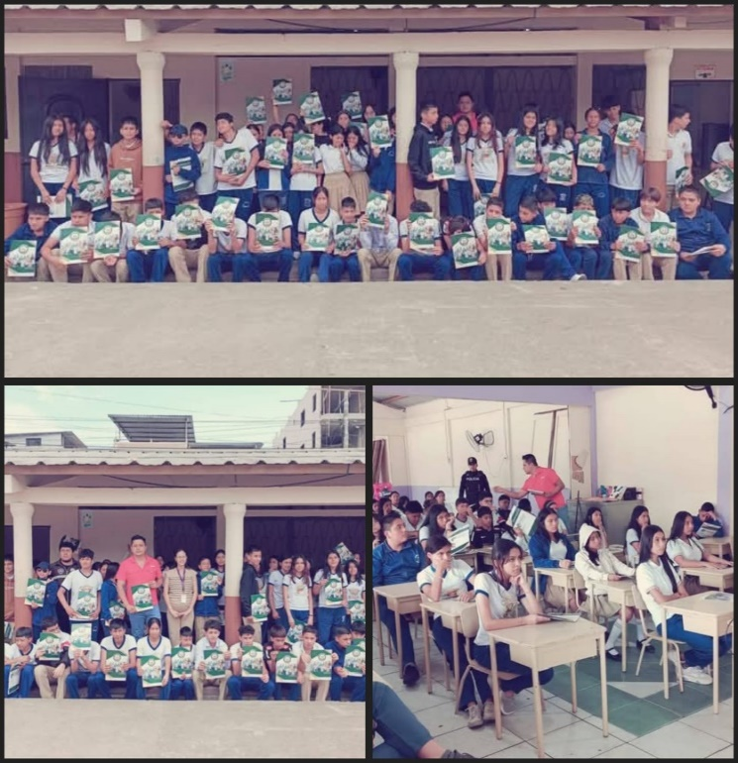
Fecha: Noviembre /2025
Como CCPID-E y Jefatura Política realizamos talleres de prevención de violencia en la Unidad Educativa Adolfo Páez, dirigido a los señores estudiantes adolescentes, con los siguientes temas:
1.Control de Impulsos y Prevención de Consumo de Sustancias Psicoactivas
2.Desarrollo Emocional y Enamoramiento.
3.Prevencion al Bullying Violencia Basada en Genero

Slide 31
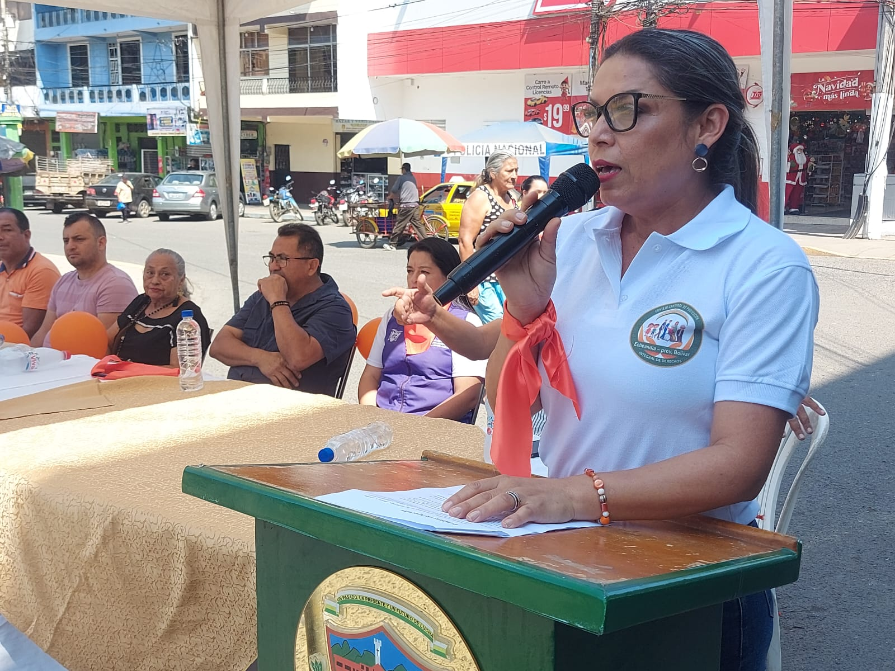
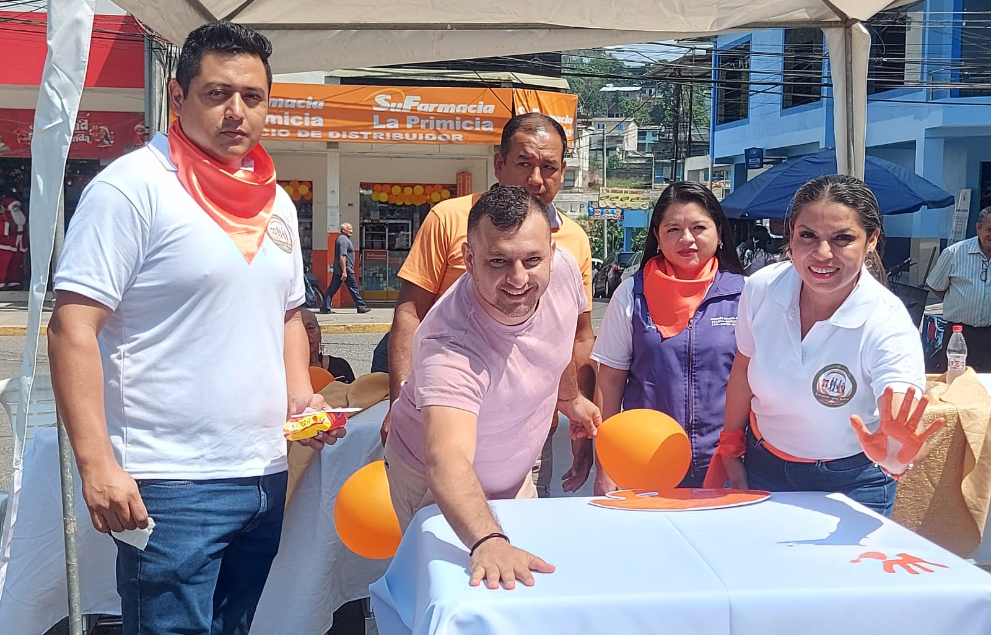
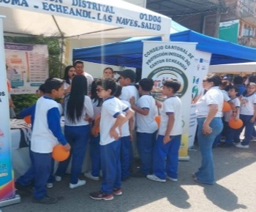
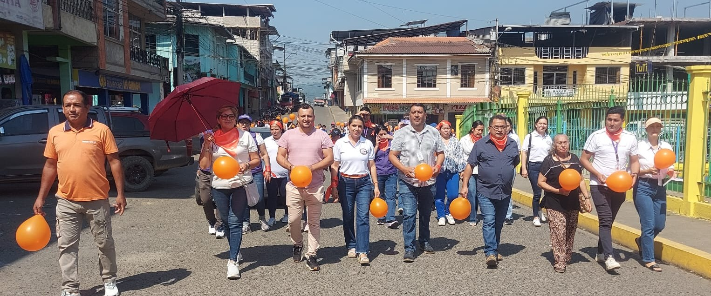
Fecha: Diciembre /2025
Se realizó un evento interinstitucional con el GADMCE, Distrito de Salud, Fundación Maquita, Distrito de Educación, Defensoría Publica, Jefatura Política y Junta Cantonal. Por los 16 días de Activismo por el Dia Internacional de la Eliminación de la Violencia contra la Mujer

Slide 32
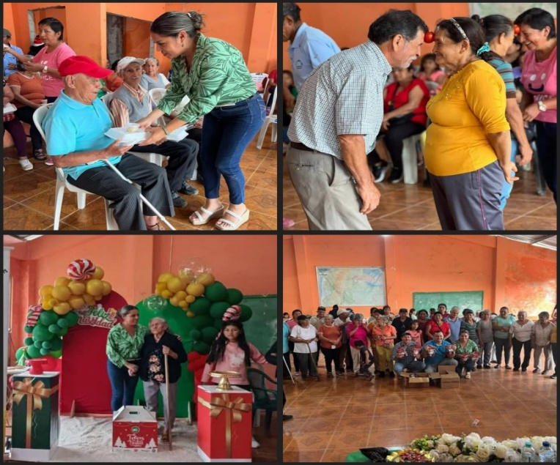
Fecha: Diciembre/2025
Celebramos el Día Social del Adulto Mayor junto a la magia de la Navidad, en una jornada llena de alegría, música e integración. Reafirmamos nuestro compromiso de seguir trabajando por el bienestar, la inclusión y el respeto de nuestros adultos mayores.

Slide 33
INFORME DE GASTOS

Slide 34
INGRESOS MENSUALES DEL AÑO 2025
Equivale al 2% del presupuesto del Gad municipal
ASIGNACION MENSUAL
MESES | VALOR
12 | 3.805,13
TOTAL DE INGRESOS | 45.661,56

Slide 35
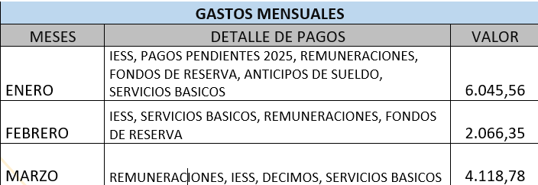
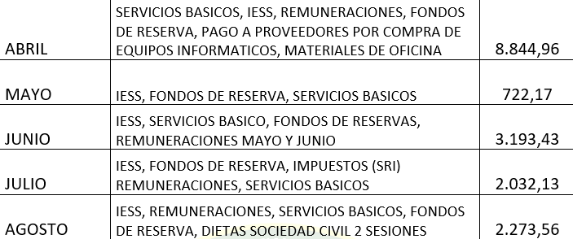
GASTOS MENSUALES DEL AÑO 2025
EGRESOS

Slide 36
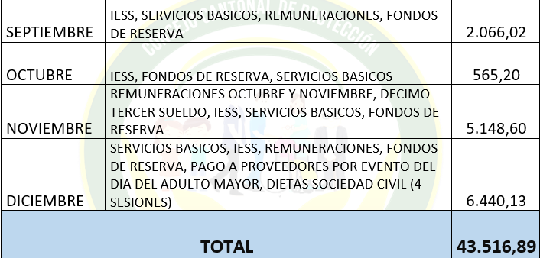
GASTOS MENSUALES DEL AÑO 2025
EGRESOS
CAPITAL O PATRIMONIO
DETALLE | TOTAL
INGRESOS (ASIGNACIONES 2025) | 45.661,56
EGRESOS (GASTOS) | 43.516,89
SALDO AL 31/12/2025 | 2.144,67

Slide 37
GRACIAS

